Slide 1
第七章 80C51单片微机的串行口原理及应用
南京邮电大学 电气工程系

Slide 2
OUTLINE
7.1 串行数据通信概述
7.2 80C51串行口及控制
7.3 串行口的工作方式
7.4 多处理机通信方式
7.5 串行口的应用
7.6 本章小结

Slide 3
7.1 串行数据通信概述
⒈ 传送方式
⑴ 并行传送方式
⑵ 串行传送方式
串行传送方式的物理信道为串行总线

Slide 4
⒉ 单工方式、半双工方式、全双工方式
按照信号传输的方向和同时性：
⑴ 单工方式：单一方向传送
⑵ 半双工方式：双向、不能同时发收
⑶ 全双工方式：双向，可同时发收

Slide 5
⒊ 异步传输和同步传输
⑴ 异步传输
以字符为单位进行数据传输，每个字符都用起始位、停止位包装起来，在字符间允许有长短不一的间隙。单片机串行通信采用异步传输。
⑵ 同步传输
对数据块进行传输，一个数据块中包含着许多连续的字符，在字符之间没有空闲。同步传输可以方便地实现某一通信协议要求的帧格式

Slide 6
⒋ 波特率(BAUD RATE)
波特率：表示每秒种传输离散信号事件的个数，或每秒信号电平的变化次数，单位为band（波特）
比特率：每秒传送二进制数据的位数，单位为比特/秒，记作bits/s或b/s或bps
在二进制的情况下，波特率与比特率数值相等

Slide 7
7.2 80C51串行口及控制
7.2.1 80C51串行口结构
串行数据通信中两个技术问题：
  数据传送
解决传送中的标准、数据帧格式及工作方式等
  数据转换
解决数据进行串、并行的转换
通常由通用异步接收发送器(UART) 电路来完成

Slide 8
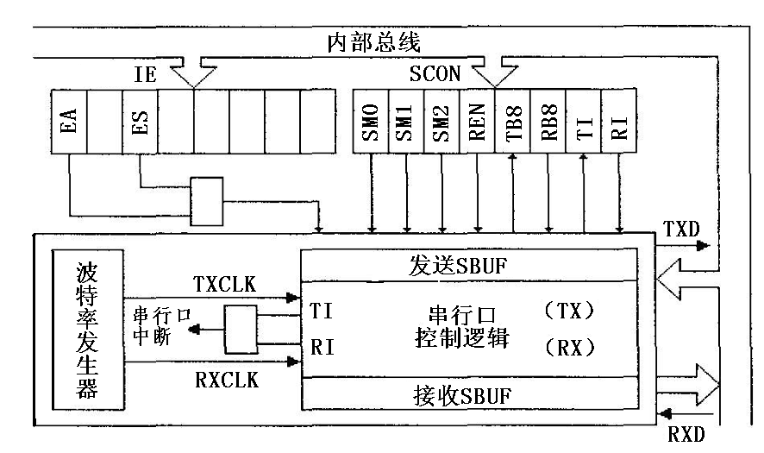
80C51串行口结构图

Slide 9
⒈ 波特率发生器
由T1、T2 及内部的一些控制开关和分频器所组成,提供串行口的时钟信号为 TXCLK和 RXCLK。
◆ 控制波特率发生器的特殊功能寄存器：
TMOD、TCON、T2CON、PCON、TL1、TH1、TL2、TH2等。

Slide 10
⒉ 串行口内部
⑴ 串行数据缓冲寄存器SBUF
有接收缓冲器SBUF和发送缓冲器SBUF，占用同一个地址(99H) 。
⑵ 串行口控制寄存器SCON
⑶ 串行数据输入／输出引脚
接收方式下，串行数据从RXD引脚输入
在发送方式下，串行数据通过TXD引脚输出

Slide 11
⑷ 串行口控制逻辑
  接受来自波特率发生器的时钟信号TXCLK和RXCLK
  控制内部的输入移位寄存器将外部的串行数据转换为并行数据
  控制内部的输出移位寄存器将内部的并行数据转换为串行数据输出
  控制串行中断（RI和TI）

Slide 12
7.2.2 80C51串行口控制
⒈ 串行口状态控制寄存器 SCON
控制串行通信的方式选择、接收，指示串行口的中断状态
位地址
9FH
9EH
9DH
9CH
9BH
9AH
99H
98H
位功能
SM0
SM1
SM2
REN
TB8
RB8
TI
RI
串行口工作方式选择位

Slide 13
串行口工作方式选择
SM0
SM1
工作方式
特 点
波 特 率
0
0
方式0
8位同步移位
寄存器
fosc/12
0
1
方式1
10位UART
可变
1
0
方式2
11位UART
fosc/64或fosc/32
1
1
方式3
11位UART
可变

Slide 14
7.2.2 80C51串行口控制
⒈ 串行口状态控制寄存器 SCON
控制串行通信的方式选择、接收，指示串行口的中断状态
位地址
9FH
9EH
9DH
9CH
9BH
9AH
99H
98H
位功能
SM0
SM1
SM2
REN
TB8
RB8
TI
RI
允许方式2、3中的多处理机通信位

Slide 15
方式0时，SM2＝0。
方式1时，若SM2＝l，只有接收到有效的停止位，接收中断RI才置1。
方式2和方式3时，
● SM2＝1，则只有当接收到的第9位数据RB8为1时，才将接收到的前8位数据送入缓冲器SBUF中，并把RI置1、同时向CPU申请中断；如果接收到的第9位数据RB8为0，RI置0，将接收到的前8位数据丢弃。
● SM2＝0，则不论接收到的笫9位数据是0或1，都将前8位数据装入SBUF中，并申请中断。

Slide 16
7.2.2 80C51串行口控制
⒈ 串行口状态控制寄存器 SCON
控制串行通信的方式选择、接收，指示串行口的中断状态
位地址
9FH
9EH
9DH
9CH
9BH
9AH
99H
98H
位功能
SM0
SM1
SM2
REN
TB8
RB8
TI
RI
允许串行接收位
方式2、3要接收的第9位数据
方式2、3要发送的第9位数据

Slide 17
7.2.2 80C51串行口控制
⒈ 串行口状态控制寄存器 SCON
控制串行通信的方式选择、接收，指示串行口的中断状态
位地址
9FH
9EH
9DH
9CH
9BH
9AH
99H
98H
位功能
SM0
SM1
SM2
REN
TB8
RB8
TI
RI
发送中断标志位
接收中断标志位

Slide 18
TI ：发送中断标志位
方式 0中，在发送第 8位末尾置位；在其它方式时，在发送停止位开始时设置。
由硬件置位，用软件清除。
RI ： 接收中断标志位
方式 0中，在接收第 8位末尾置位；在其它方式时，在接收停止位中间设置。
由硬件置位，用软件清除

Slide 19
⒉ 电源控制及波特率选择寄存器 PCON
最高位SMOD与串行口控制有关，其它位与低功耗工作方式有关
D7
D6
D5
D4
D3
D2
D1
D0
SMOD
—
—
WLF
GF1
GF0
PD
IDL
SMOD：串行通信波特率系数控制位
当SMOD＝1时，使波特率加倍
复位后，SMOD＝0

Slide 20
⒊ 串行数据寄存器SBUF
两个8位寄存器：发送数据寄存器和接收数据寄存器
共用一个地址99H
D7
D6
D5
D4
D3
D2
D1
D0
SD7
SD6
SD5
SD4
SD3
SD2
SD1
SD0
★读SBUF（MOV A，SBUF）：访问接收数据寄存器
★写SBUF（MOV SBUF，A）：访问发送数据寄存器

Slide 21
7.3 串行口的工作方式
7.3.1 串行口方式0－－同步移位寄存器方式
数据传输波特率固定为f_{osc} ／12
由RXD（P3.0）引脚输入或输出数据
由TXD（P3.1）引脚输出同步移位时钟
接收／发送的是8位数据，传输时低位在前

Slide 22
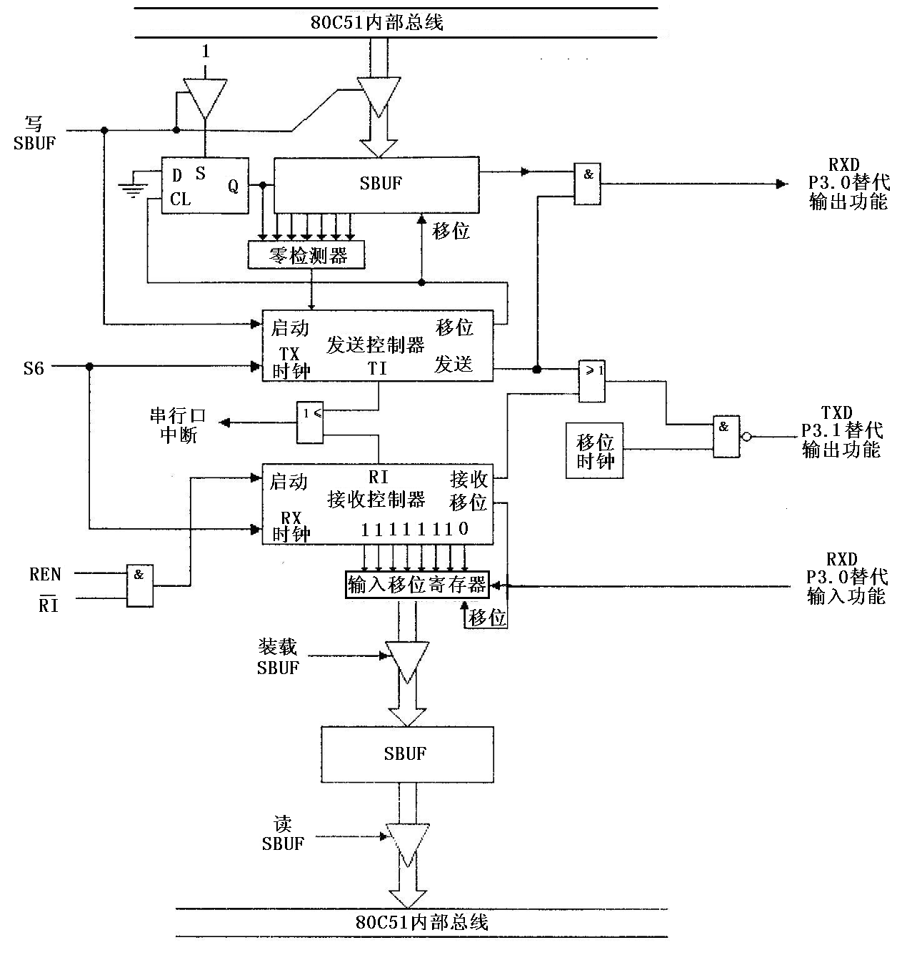

Slide 23

7.3.2 串行口方式1－－8位UART
由 TXD（P3.1）引脚发送数据
由 RXD（P3.0）引脚接收数据
波特率由T1和T2的溢出决定
发送或接收一帧信息为10位：
1位起始位（0）、8位数据位(低位在前)和l位停止位（1）

Slide 24
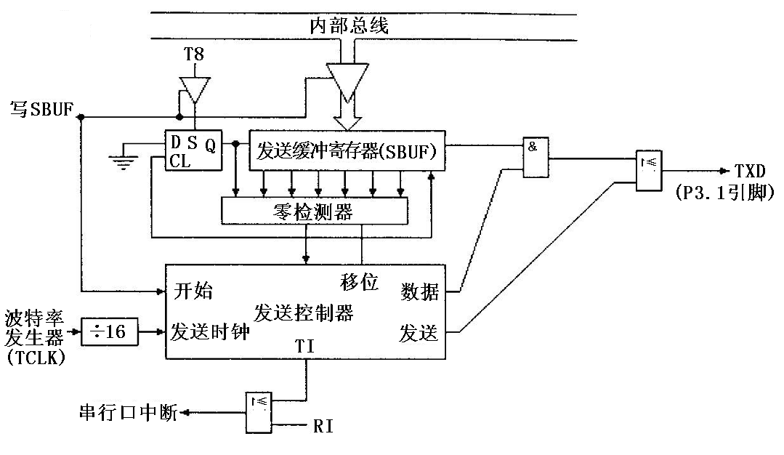
(1) 发送
串行口方式1发送工作原理图

Slide 25
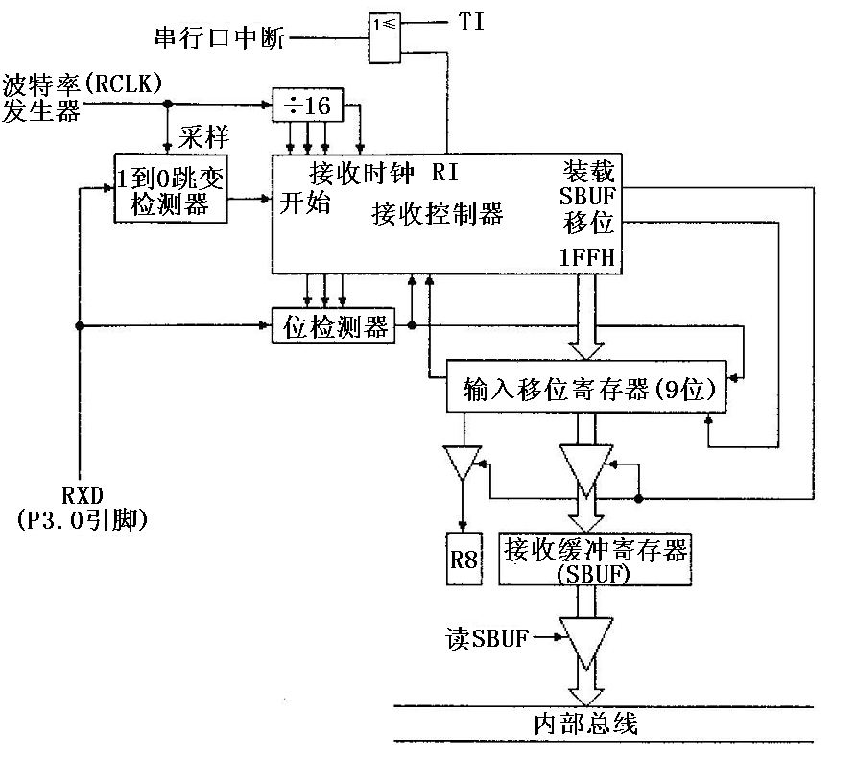
(2) 接收
串行口方式1接收工作原理图

Slide 26
在进行最后一次移位时，能将数据送入接收数据缓冲器SBUF和RB8，而且置位RI的条件是：
    RI＝0 ，即SBUF中数据已被取走
    SM2＝0或接收到的停止位＝1
若以上两个条件中有一个不满足，将不可恢复地丢失接收到的这一帧信息。

Slide 27
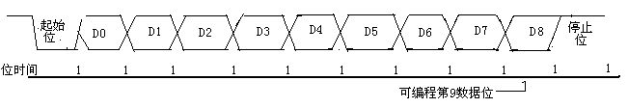
7.3.3 串行口方式2和3－－9位UART
由 TXD（P3.1）引脚发送数据
由 RXD（P3.0）引脚接收数据
发送或接收一帧信息为11位：
1位起始位（0）、8位数据位(低位在前)
1位可编程位和l位停止位（1）
方式2和3的区别：波特率

Slide 28
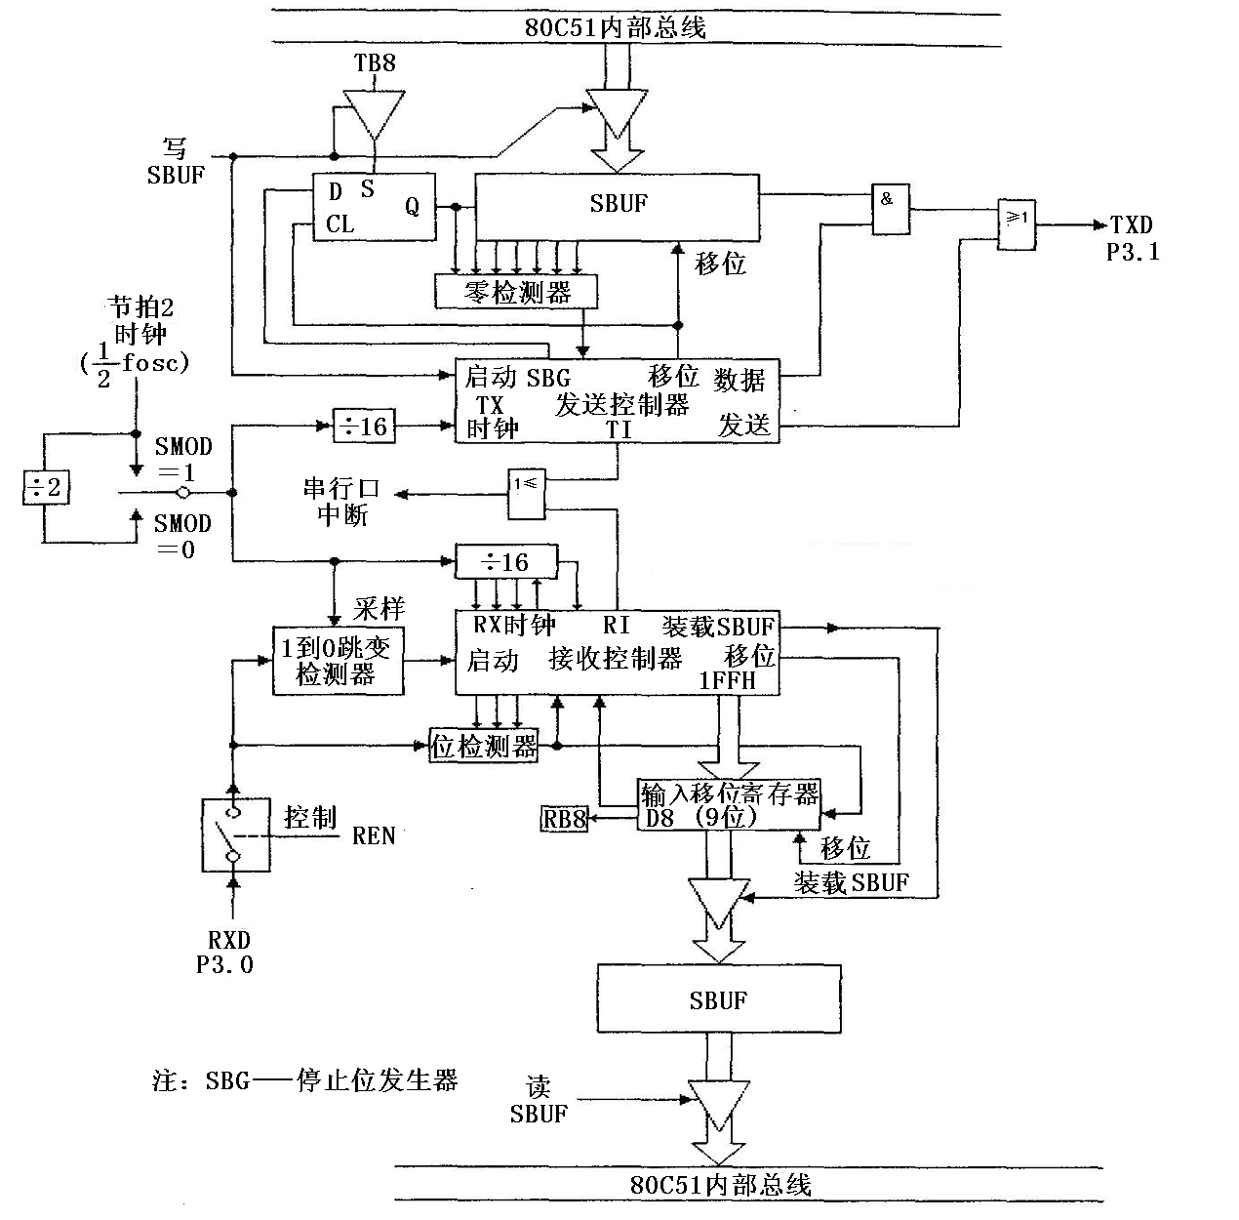

Slide 29
接收状态：
在进行最后一次移位时，能将数据送入接收数据缓冲器SBUF和RB8，而且置位RI的条件是：
    RI＝0
    SM2＝0或接收到的停止位＝1
若以上两个条件中有一个不满足，将不可恢复地丢失接收到的这一帧信息。

Slide 30
7.4 多处理机通信方式
SM2：多处理机通信位。
当串行口以方式2或方式3接收时
  SM2＝1，只有当接收到的第9位数据RB8为1时，才将数据送入接收缓冲器SBUF，并使RI置1，申请中断，否则数据将丢失
  SM2＝0，则无论第9位数据RB8是1还是0，都能将数据装入SBUF，并且发中断

Slide 31
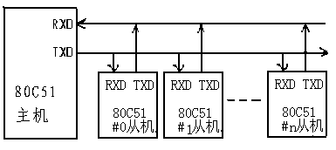
80C51多机分布式系统示意图

Slide 32
注：系统初始化时，将所有从机中的SM2位均设置为1，并处于允许串行口中断接收状态。
主机欲与某从机通信，先向所有从机发出所选从机的地址，从机地址符合后，才发送命令或数据。
  在主机发地址时，置第9位数据（RB8）为1，表示主机发送的是地址帧
  当主机呼叫某从机联络正确后，主机发送命令或数据帧时，将第9位数据（RB8）清0

Slide 33
各从机由于SM2置1，将响应主机发来的第9位数据（RB8）为1的地址信息
从机响应中断后，有两种不同的操作：
  若地址不符，则继续维持SM2为l，拒绝接收命令或数据信息，等待主机的下一次地址信息
  若地址相符，该从机将本机的SM2清0，继续接收主机发来的命令或数据，响应中断

Slide 34
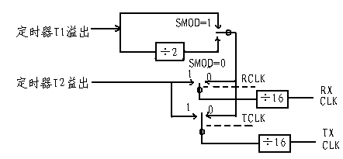
7. 5 串行口的应用
7.5.1 串行口的波特率发生器及波特率计算
串行口的波特率发生器

Slide 35

波特率的设定：
方式0时的波特率：振荡器的频率f_{osc}/12
方式2时的波特率：
方式1和3时的波特率：
由定时器T1和T2的溢出率和SMOD确定

Slide 36
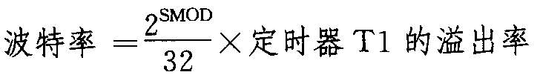
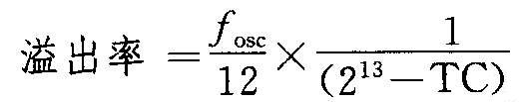
（1）用定时器T1产生波特率
定时器T1工作于方式0：13位计数器
式中：TC——13位计数器初值

Slide 37


定时器T1工作于方式1：16位的计数器
式中：TC——16位计数器初值
定时器Tl工作于方式2：TL1计数，TH1装初值

Slide 38
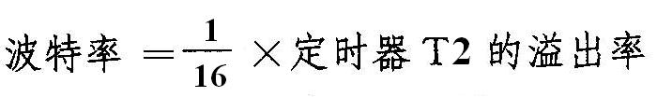
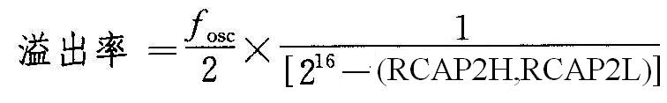
（2）用定时器T2产生波特率
式中： (RCAP2H,RCAP2L)为16位计数器初值

Slide 39
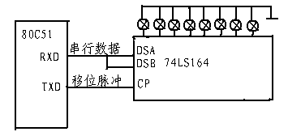
7.5.2 方式0的编程和应用
应用方式0外扩并行I/O口
例：使用74LS164的并行输出端接8只发光二极管，利用它的串入并出功能，把发光二极管从左向右依次点亮，并不断循环

Slide 40
MOV SCON，#00H ；设串行口为方式0
CLR ES ；禁止串行口中断
MOV A，#80H ；先显示最左边发光二极管
LED: MOV SBUF，A ；串行输出
JNB TI，$ ；输出等待
CLR TI ；软件清中断标志
ACALL DELAY ；轮显间隔
RR A ；发光右移
AJMP LED ；循环
DELAY：…… ；延时子程序
RET

Slide 41
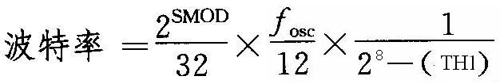
7.5.3 方式1的编程和应用
例：试编写双机通信程序。甲、乙双机均为串行口方式1，并以T1的方式2为波特率发生器，波特率为2400
波特率的计算：这里使用6MHz晶振，定时器T1的计数初值
TH1=2⁸－(2^{SMOD}×f_{osc})÷(波特率×32×12)
=256－(2⁰×6×106)÷(2400×32×12)
=256－6.5=249.5=FAH

Slide 42
⑴ 甲机发送：
将以片内RAM的78H及77H的内容为首地址、以76H及75H的内容减1为末地址的数据块内容，通过串行口传至乙机。
例：(78H)＝20H ；首地址高位
(77H)＝00H
(76H)＝20H ；末地址高位
(75H)＝20H
即要求程序将片外RAM的2000H～20lFH中的内容输出到串行口。对数据块首、末地址的传送以查询方式进行，而数据的传送以中断方式进行。

Slide 43
ORG 0000H
SJMP TRANS
ORG 0023H ；串行口中断入口
AJMP SINT
ORG 0030H
TRANS：MOV TMOD，＃20H ；置T1为定时器方式2
MOV TL1，＃0FAH ；置T1定时常数(波特率为 ；2400)
MOV TH1，＃0FAH
SETB EA ；允许中断
CLR ES ；关串行口中断

Slide 44
MOV PCON，#00H ；波特率不倍增
CLR TI ；清发送中断
MOV SCON，＃40H ；置串行口方式1
MOV SBUF，78H ；输出首地址
WAIT1：JNB TI，WAIT1 ；查询等待发送结束
CLR TI
MOV SBUF，77H
WAIT2：JNB TI，WAIT2 ；查询等待发送结束
CLR TI

Slide 45
MOV SBUF，76H ；输出末地址
WAIT3：JNB TI，WAIT3
CLR TI
MOV SBUF，75H
WAIT4：JNB TI，WAIT4
CLR TI
SETB ES ；允许串行口中断

Slide 46
MOV DPH，78H ；输出数据块中第1个数据
MOV DPL，77H
MOVX A，＠DPTR
CLR TI
MOV SBUF，A
SJMP $ ；中断等待

Slide 47
ORG 0200H ；串行口中断服务程序
SINT：PUSH DPL ；保护现场
PUSH DPH
PUSH ACC
INC 77H ；地址加1
MOV A，77H
JNZ JP1
INC 78H

Slide 48
JP1：MOV A，78H
CJNE A，76H，END1 ；判数据传送是否结束，未 ；结束则转END1
MOV A，77H
CJNE A，75H，END1
CLR ES ；结束，关串行口中断

Slide 49
ESCOM：POP A ；恢复现场
POP DPH
POP DPL
RETI
END1：MOV DPH，78H；数据输出未结束，则继续发送
MOV DPL，77H
MOVX A，＠DPTR
CLR TI
MOV SBUF，A
RETI

Slide 50
⑵ 乙机接收
乙机通过RXD引脚接收甲机发来的数据，接收波特率与甲机一样。接收的第1、2字节是数据块的首地址，第3、4字节是数据块的末地址减1，第5字节开始是数据，接收到的数据依次存入数据块首地址开始的存储器中
ORG 0000H
SJMP RECEIVE ；乙机接收
ORG 0023H
AJMP RSINT ；串行口中断入口

Slide 51
ORG 0030H
RECEIVE：MOV TMOD，#20H ；设T1为定时器方式2
MOV TL1，＃0FAH ；置T1定时常数
MOV TH1，＃0FAH
SETB EA ；允许中断
SETB ES ；允许串行口中断
CLR TI ；清发送中断
MOV SCON，＃50H ；置串行口方式1、接收
CLR 20H ；置地址标志(20H＝0，为 ；地址；20H＝1，为数据)

Slide 52
MOV 70H，＃78H
SJMP $ ；中断等待
ORG 0200H
RSINT：PUSH DPL ；保护现场
PUSH DPH
PUSH ACC
MOV A，R0
PUSH ACC
JB 20H，DATA ；判别接收的是地址还是数据，
；是数据，转移

Slide 53
MOV R0，70H ；是地址，分别送入78H～75H中去
MOV A，SBUF
MOV ＠R0，A
DEC 70H
CLR RI
MOV A，＃ 74H
CJNE A，70H，RETURN ；是地址，转结束
SETB 20H ；地址已接收完，置接收数据标志

Slide 54
RETURN：POP ACC ；恢复现场
MOV R0，A
POP ACC
POP DPH
POP DPL
RETI
DATA：MOV DPH，78H ；接收数据
MOV DPL，77H

Slide 55
MOV A，SBUF
MOVX ＠DPTR，A ；将数据送入片外RAM
CLR RI
INC 77H ；地址加 1
MOV A，77H
JNZ DATA1
INC 78H

Slide 56
DATA1∶MOV A，76H
CJNZ A，78H，RETURN
MOV A，75H
CJNE A，77H，RETURN
CLR ES ；结束，关串行口中断
AJMP RETURN

Slide 57
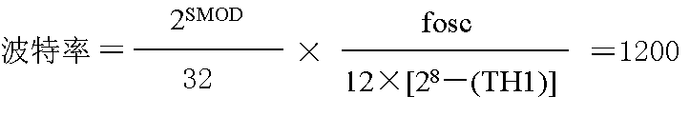
例 通过串行口发送带奇偶校验位的数据块
ASCII码由7位组成，其最高位可作为奇偶校验位用。数据块通过串行口发送和接收，采用8位异步通信，波特率为1200，已知f_{osc}＝11.0592MHz。
从内部RAM单元20H～3FH中取出ASCII码加上奇偶校验位之后发出。设串行口为方式1，T1为方式2作为串行口的波特率发生器。
∵SMOD＝0 ∴TH1＝232＝E8H

Slide 58
ORG 0000H
MOV TMOD，#20H ；设T1为方式2
MOV TL1，#0E8H ；T1定时常数
MOV TH1，#0E8H
MOV SCON，#01000000B ；设串行口为方式1
MOV R0，#20H ；设发送数据区首址
MOV R7，#32 ；发送32个ASCII码数据
LOOP：MOV A，@R0 ；取ASCII码数据
ACALLSP-OUT ；调用串行口发送子程序
INC R0 ；未发送完，则继续
DJNZ R7，LOOP
…

Slide 59
存在ACC中的运算结果有奇数个1时P=1，否则P=0
串行口发送子程序
SP-OUT：MOV C，P ；设奇校验位
CPL C
MOV ACC.7，C
MOV SBUF，A ；带校验位发送
JNB TI，$ ；发送等待
CLR TI
RET

Slide 60
例 通过串行口接收带奇偶校验位的数据块
把接收到的32个字节数据存放到20H～3FH中，波特率为1200，若奇校验出错，将进位标志C置1 。
ORG 0000H
MOV TMOD，#20H ；设T1为定时器方式2
MOV TL1，#0E8H ；设T1时间常数
MOV TH1，#0E8H
MOV R0，#20H ；接收缓冲区首址
MOV R7，#32 ；接收字节计数器

Slide 61
LOOP：ACALL SP-IN ；调用带奇校验的串行口接 ； 收子程序
JC ERROR ；校验错，转出错处理
MOV @R0，A ；存入
INC R0
DJNZ R7，LOOP ；未接收完，则继续
ERROR：… ；校验错，处理

Slide 62
SP-IN：MOV SCON，#01010000B ；设串行口为方式 ； 1，启动接收
JNB RI，$
CLR RI
MOV A，SBUF ；接收一个字节
MOV C，P ；检查奇校验位，若出错，C=1
CPL C
ANL A，#7FH ；去掉校验位后的ASCII码数据
RET

Slide 63
7.5.4 方式2和3的编程和应用
方式2接收／发送的一帧信息是11位：第0位是起始位（0）；第1～8位是数据位；第9位是程控位，可由用户置TB8决定；第10位是停止位。
方式2的波特率为：
波特率＝振荡器频率/n
其中：当 SMOD＝0时，n＝64 ；
当 SMOD＝l时，n＝32。
方式2和方式3基本一样，仅波特率设置不同。

Slide 64
例： 试编写串行接口以工作方式2发送数据的中断
服务程序
ORG 0023H
AJMP SPINT
SPINT：CLR EA ；关中断
PUSH PSW ；保护现场
PUSH ACC
SETB EA ；开中断
SETB PSW.4 ；切换寄存器工作组
CLR TI ；清除发送中断请求标志
MOV A，＠R0 ；取数据，置奇偶标志位

Slide 65
MOV C，P ；奇偶标志位P送TB8
MOV TB8，C
MOV SBUF，A ；数据写入发送缓冲器，启动发送
INC R0 ；数据地址指针加1
CLR 0AFH ；恢复现场
POP ACC
POP PSW
SETB 0AFH
CLR PSW .4 ；切换寄存器工作组
RETI ；中断返回

Slide 66
例： 方式3和方式1的不同在于接收／发送的信息位数不同，而与方式2的不同仅在于波特率设置不同。
以双机通信为例。串行口以方式3进行接收和发送，以T1为波特率发生器，选择定时器方式2。
程序首先发送数据存放地址，而地址的高位存放在78H中，地址的低位存放在77H中；然后发送00H，01H，02H，…，FEH，共255个数据以后结束。

Slide 67
甲机的发送程序：
ORG 0023H
CLR TI
RETI
TRANSFER：MOV TMOD，＃20H ；置T1为定时方式 2
MOV TL1，＃ 0F0H ；置T1定时常数
MOV TH1，＃ 0F0H
SETB EA ；允许中断
CLR ES ；禁止串行口中断
CLR ET1 ；禁止定时器T1中断

Slide 68
MOV SCON，＃0E0H ；置串行口方式 3
SETB TB8 ；表示发送的是地址
MOV SBUF，78H ；发送地址
JNB TI，＄
CLR TI
MOV SBUF，77H
JNB TI，$
CLR TI
MOV IE，＃90H ；允许串行口中断
CLR SM2 ；以后发送的是数据

Slide 69
MOV A，＃00H ；发送数据
LOOP：MOV SBUF，A
INC A
JNB TI，$
CLR TI
CJNZ A，＃0FFH，LOOP ；判是否结束
CLR ES ；禁止串行口中断
CLR EA ；关中断
HERE：AJMP HERE

Slide 70
乙机接收程序：把接收到的头两个字节作为存放数据的首地址，再接收到的255个字节的数据存放入相应的单元中。
ORG 0023H
AJMP SINT ；串行口中断入口
RECEIVE：MOV TL1，＃ 0F0H ；置定时常数
MOV TH1，＃0F0H
MOV TMOD，＃ 20H ；置定时方式 2
SETB ES ；允许串行口中断
CLR ET1 ；禁止定时器T1中断
SETB EA ；开中断
MOV SCON，＃0F0H ；置串行口方式 3 接收

Slide 71
MOV R0，＃0FEH ；数据个数
RWAIT：AJMP RWAIT
ORG 1000H
SINT：MOV C，SM2
JNC PD＋2 ；输入是否为地址
INC R0
NOP
MOV A，R0
JZ PD
MOV DPH，SBUF ；输入的是高位地址
AJMP PD＋1

Slide 72
PD： MOV DPL，SBUF ；输入的是低位地址
CLR SM2 ；下一次输入是数据
PD＋l：CLR RI
RETI
PD＋2：MOV A，SBUF ；是数据
MOVX ＠DPTR，A
INC DPTR
CLR RI
CJNZ A，＃0FEH，RETURN；判是否结束
CLR ES ；结束，关中断
RETURN：RETI

Slide 73
END

